Slide 1
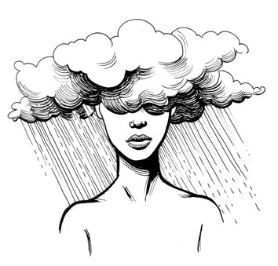
Depresja

Slide 2
Czym jest Depresja

Slide 3
Definicja depresji nieco inaczej
Leon tylko na mnie zerka i mówi, że już nie musi pytać, jak sobie radzę. Wtedy wyrzucam z siebie wszystko : Nie mogę spać, nie mogę jeść, nie mogę czytać, nie mogę rozmawiać, ani skupić się na czymś dłużej przez kilka sekund. Czuję, że siła grawitacji wzrosła trzykrotnie. Tyle wysiłku wymaga najmniejsze podniesienie ręki czy robienie jednego kroku. Kiedy nie leże skulona na kanapie, chodzę w tę i z powrotem. Rozpaczliwie bujam się w swoim fotelu na biegunach. Wykręcam dłonie….

Slide 5
DWIE TWARZE DEPRESJI

Slide 7
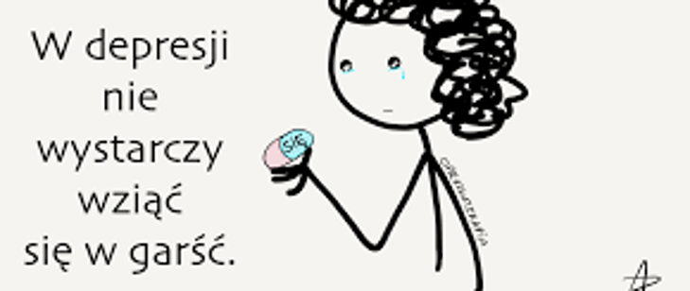
Jesteś młody – co ty możesz wiedzieć o smutkach lub depresji? Weź się w garść, uspokój się i ciesz życiem” – tak często mówią rodzice do swoich dzieci, które cierpią na depresję. Jednak żadna komenda nie uleczy czegoś, co jest chorobą. Depresja młodzieńcza nie jest ani niczyją winą, ani słabością charakteru czy inną negatywną cechą młodego człowieka.

Slide 8
Depresja to choroba, Którą Trzeba leczyć, a niestety często bywa bagatelizowana. Ogarnia całe życie młodego człowieka, wszystkie 4 sfery:
poznawczą
Behawioralną
emocjonalną
Biofizjologiczną

Slide 9
Depresja– to nie jest coś, co jest widoczne na pierwszy rzut oka. To nie jest choroba, która naznacza fizycznie i sprawia, że każdy wie, że ma do czynienia z osobą chorą.
Depresja jest zaburzeniem przewlekłym i nawracającym – średni czas jej trwania wynosi 7-9 miesięcy, ale u 20% nastolatków może trwać dłużej niż dwa lata.
Choruje 4% populacji, częściej kobiety.
W Polsce depresja dotyka 1,5 miliona osób, to tyle ile mieszka w Warszawie.
Jakie symptomy mogą świadczyć o tym, że młody człowiek choruje na depresję?

Slide 11
Agresja
Nawet najspokojniejszy nastolatek, jeśli zaczyna zmagać się z depresją, może mieć napady agresji. Zupełnie nieadekwatne do sytuacji, w której został w danym momencie postawiony. Nastolatek z depresją może komunikować się tylko językiem agresji – tak werbalnym, jak i niewerbalnym. Jedyne komunikaty, które można wtedy od niego usłyszeć to, na przykład „nienawidzę cię” – z powodów obiektywnie tak banalnych, jak na przykład brak ulubionych płatków śniadaniowych czy „niewłaściwy” smak dżemu na kanapkach.
Depresja sprawia, że wszelkie tego typu, nawet najbardziej banalne kwestie i zjawiska urastają do rangi ogromnego problemu i szykan ze strony środowiska.

Slide 12
Pogorszenie wyników w nauce
Nagłe i gwałtowne pogorszenie wyników w nauce to zawsze ostrzegawcza lampka dla rodziców i jasny sygnał, że dzieje się coś złego.
Wraz z depresją mogą przyjść problemy z koncentracją, niemożność skupienia się i przyswajania wiedzy.

Slide 13
Zerwanie kontaktów z ludźmi
Ludzie to istoty społeczne, a nastolatki naprawdę bardzo łakną towarzystwa, akceptacji kolegów i obecności innych ludzi. Jeśli nagle zrywają te więzi i nie potrafią albo nie chcą nawiązać nowych – to sygnał, że dzieje się z nimi coś złego.

Slide 14
Zaburzenia odżywiania
Nagły brak apetytu lub – wręcz przeciwne – ciągłe objadanie się, typowe „zajadanie stresu” i pochłanianie coraz większych ilości pożywienia, by poczuć ulotne poczucie zadowolenia, które płynie od najedzonego ciała – to może być objaw depresji.
Podobnie jak na przykład ortoreksja, czyli mania na punkcie zdrowego odżywiania czy obsesyjne odchudzanie się – wraz z depresją przychodzi niechęć do samego siebie, w tym również do swojego ciała.

Slide 15
Używki
Depresja to ciągły ciężar, który spoczywa na psychice człowieka. Nastolatek odczuwa to tym bardziej, bo jego osobowość nie jest jeszcze do końca ukształtowana. Żeby ulżyć sobie w tym stanie i poczuć choć chwilę ukojenia może zacząć sięgać po alkohol, dopalacze czy narkotyki.
Uzależnienie często zostaje z człowiekiem na długie lata.

Slide 16
Ucieczka od rzeczywistości
Gdy rzeczywistość staje się zbyt trudna i ciężka do zniesienia, łatwo jest od niej uciec – niektórzy w takich momentach sięgają po używki, inni przenoszą się w inne światy – zaczynają spędzać całe dnie na grach, oglądaniu filmów, czy seriali, a wszystko inne przestaje mieć znaczenie.

Slide 17
Nie wykonywanie obowiązków
Nastolatek w depresji wcale nie jest leniwy – wypominanie mu tego, bo nie wykonał swoich obowiązków domowych nie przyniesie nic dobrego. On po prostu nie ma ani sił, ani motywacji do działania.
W takich sytuacjach zbyt trudne jest nawet zadbanie o siebie – przebranie się, zadbanie o higienę, czy wyjście z łóżka.

Slide 18
Samookaleczenie
Należy oddzielić akty samookaleczenia od prób samobójczych.
Te pierwsze wcale nie mają na celu zakończenia życia. Nastolatek w depresji odczuwa potwornego poczucia ogólnej beznadziei i rezygnacji. Czasami jest bardzo smutny, czasem jednak nie czuje już praktycznie nic, poza ogromnym ciężarem.
Zadawanie sobie ran i bólu fizycznego ma według takich nastolatków sens – mózg, żeby złagodzić ból, zaczyna wytwarzać endorfiny – a to przecież ich tak brakuje nastolatkom w depresji.

Slide 19
Obniżenie nastroju – utrzymujące się ponad 2 tygodnie
Wahania nastroju u nastolatków są powszechne – to część procesu dojrzewania. Kilka dni smutku jest jeszcze czymś najzupełniej normalnym – nastolatki słyną z tego, że potrafią z czarnej rozpaczy przejść płynnie do euforii.
Jeśli jednak ciągle ma obniżony nastrój, zmaga się z czarnymi myślami, ciągle wszystko widzi w ciemnych barwach i jest negatywnie nastawiony do ludzi, świata i siebie, bez żadnego obiektywnego powodu i problemów, które swoje źródło mają na zewnątrz, to może być oznaka depresji.

Slide 20
Problemy ze snem
Depresja odbija się także na jakości snu. Nastolatek w depresji ma problemy z zaśnięciem, a gdy już zaśnie – budzi się w środku nocy. Sen nie daje mu przyjemności ani tak potrzebnego relaksu czy wypoczynku.
Możesz być ciągle śpiący i zmęczony, a przy tym nadal nie móc zasnąć.

Slide 21
Myśli i próby samobójcze
Przeszło 20% nastolatków miewa myśli samobójcze. U części z nich wyewoluują one w realne plany i próby, z których część będzie – niestety – udana.
Próba samobójcza to już ostateczny krzyk o pomoc, a także próba wyjścia z sytuacji, w której się znaleźli. Obraz rzeczywistości w depresji jest już tak zaburzony, że samobójstwo wydaje się jedynym rozwiązaniem.

Slide 22
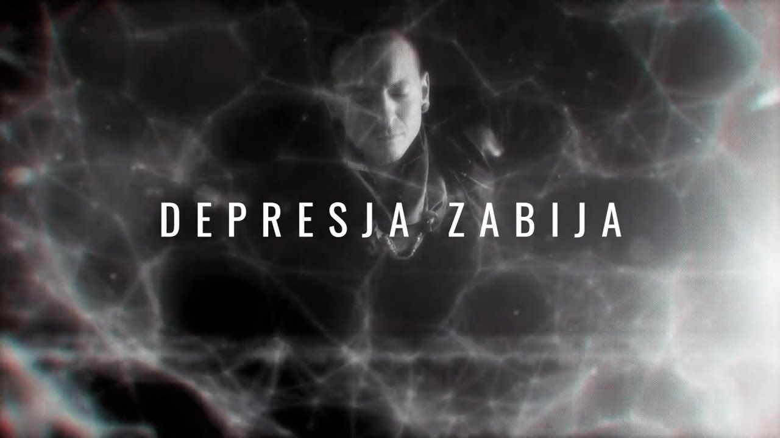

Slide 23
Jak sobie radzić z depresją?

Slide 24
Naucz się rozpoznawać objawy by zwalczać je w zarodku.
Mając je cały czas na uwadze, łatwiej nam będzie rozpoznać rozpoczynający się epizod depresyjny.
Przykładowe kwestionariusze depresji:
Skala Depresji Becka
Skala Depresji Kutchera dla młodzieży
Kwestionariusz zdrowia pacjenta

Slide 25
2. Zrób grafik zadań, które masz do wykonania ( nawet najprostsze czynności)
W depresji ważne jest zagospodarowanie czasu. Aby nie myśleć o negatywnych rzeczach warto dokładnie zaplanować sobie cały najbliższy dzień. Pamiętaj o wpisaniu w grafik nawet tak zwykłych czynności jak higiena osobista, jedzenie, czy też sprzątanie.
Pamiętaj, aby w swoim grafiku poza obowiązkami, zawrzeć również aktywności, które sprawiają Ci przyjemność. Było by dobrze jeśli te aktywności wiązały by się z wyjściem z domu, np. na spacer, do kina albo teatru. Jednak każda aktywność która sprawia, że czujesz się dobrze jest dobra.
Najważniejsze jest to, aby w twoim grafiku nie było luk, a twój mózg był skupiony na wykonywaniu poszczególnych zadań. Kiedy uda Ci się wykonać wszystkie dostaniesz dodatkową dawkę endorfin oraz poczujesz, że funkcjonujesz sprawnie.

Slide 26
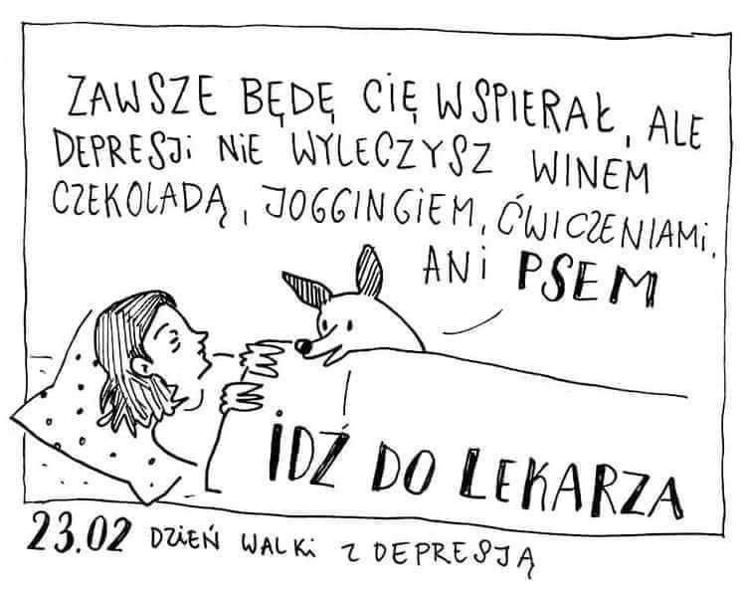

Slide 27
3. Kontakt ze specjalistą
Diagnozę depresji stawia lekarz psychiatra. Leczenie odbywa się za pomocą środków farmakologicznych i psychoterapii.
Według klasyfikacji diagnostycznych ICD depresję diagnozuje się jeśli występują objawy co najmniej dwa z poniższych utrzymujące się co najmniej 2 tygodnie:
-obniżenie nastroju utrzymujące się przez większość dnia
-utrata zainteresowań lub przyjemności podczas aktywności sprawiających do tej pory przyjemność
-zmniejszona energia, odczuwane zmęczenie, trudności w regeneracji oraz odpoczynku
Co najmniej dwa spośród innych objawów
- obniżenie poczucie własnej wartości
- nasilenie poczucia winy
- zachowania samobójcze
- problemy z zapamiętywaniem, podejmowaniem decyzji
- pobudzenie lub zahamowanie psychoruchowe
- problemy ze snem
- problemy z jedzeniem

Slide 28
4. Nie bój się leków.
Jak każda inna choroba depresja powinna być leczona lekami – antydepresantami. Działają one po jakimś czasie ( ok.3 tygodni) powinny być dobrze dobrane przez lekarza, dlatego ważne są konsultacje podczas leczenia.

Slide 29
5. Rusz się!
Badania wskazują pozytywny wpływ ćwiczeń fizycznych na pacjentów z depresją.
Nie ważne czy jest to bieg przełajowy na 40 kilometrów czy też zwykły spacer z psem, twój organizm lubi ćwiczenia. Dzięki nim budujesz swoją sprawność fizyczną, przez co jesteś w stanie wykonywać codzienne czynności sprawniej, ale również dostarczasz swojemu organizmowi endorfin których szczególnie potrzebujesz w trakcie depresji. Masz świadomość tego, że ciągle pokonujesz granice jakie stawia twój organizm, przez co nabierasz pewności siebie.
Ponadto w trakcie ćwiczeń fizycznych twój mózg skupia się na ich wykonywaniu, wypierając z obiegu destrukcyjne myślenie oraz szarą codzienność.

Slide 30
6. Pamiętaj, że będzie lepiej!
Osoby które chorują na depresję są pod ciągła ofensywą destrukcyjnych myśli i pesymistycznego podejścia do wszystkiego. Nieleczona depresja, jest w stanie doprowadzić nawet do samobójstwa, ponieważ nie widzi on żadnego pozytywnego aspektu w swoim życiu.

Slide 31
7. Odłóż ważne i nieodwracalne decyzje na później.
W trakcie epizodów depresyjnych, twoja ocena sytuacji jest skrzywiona. Zaniżona samoocena plus brak wiary w sukces sprawiają, że ciężej jest Ci obiektywnie ocenić plusy i minusy podjętych decyzji.
Dlatego istotne, aby wszystkie ważne życiowe decyzje odłożyć do czasu wyleczenia choroby. Oszczędzisz sobie dzięki temu przykrości i wyrzutów sumienia, jeśli podjęte przez Ciebie decyzje okażą się nietrafione. Depresja nie trwa wiecznie, więc niektóre decyzje mogą poczekać.

Slide 32
Przyczyny depresji
- biologiczne ( genetyka, choroby np. niedoczynność tarczycy)
- psychologiczne ( cechy osobowości, niska samoocena, nieumiejętność radzenia sobie z sytuacjami)
środowiskowe ( rozwód, separacja, utrata kogoś ważnego)
Depresja może być wywołana używkami lub lekami

